Slide 1
العوامل التي تؤثر على زراعة الأنسجة
Factors affecting tissue culture

Slide 2
Introduction
تقنيات زراعة الأنسجة يمكن استخدامها هي مجالات واسعة جدا.
يعتمد إختيار التقنية على ما يريد المرء تحقيقه، فقد يكون للإنتاج الكبير، أو تربية أصناف جديدة، أو إنتاج نباتات الخالية من الفيروسات.
فهم كيف ولماذا تؤثر العوامل على نمو النبات في بيئة المختبر أمر بالغ الأهمية لكي تكون قادرة على إكثار النباتات بنجاح في المختبر.

Slide 3
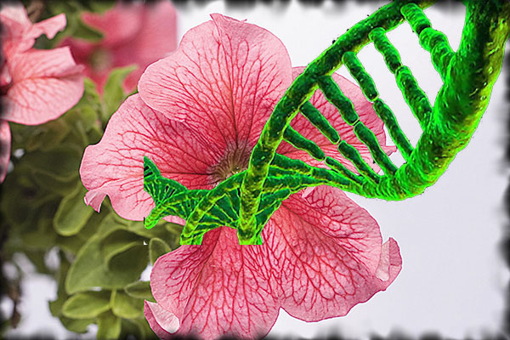
العوامل المؤثرة على النمو والتكشف في مزارع الأنسجة
من المعلوم أن لكل خلية نباتية المعلومات الوراثية الخاصة بجميع الصفات المميزة للنبات لكن في الظروف العادية لا يحدث تعبير لكل الجينات الموجودة في الخلية في ذات الوقت لكن يمكن لأي خلية تحت ظروف محددة أن تكون نبات كامل. وتعمل زراعة الأنسجة على إستحثاث الجينات المسؤولة عن التكشف لتكوين نبات كامل من الخلية على التعبير عن نفسها.
وهذا التحفيز قد يكون عن طريق عوامل طبيعية أو كيميائية وغالباً ما يكون هذا التعبير ثابت في زراعة الأنسجة وينتقل من الأمهات إلى الأجيال الناتجة بالإكثار الخضري، لكن عند حدوث التكاثر الجنسي للنباتات الناتجة من زراعة الأنسجة فإن هذه الصفات التي تم التعبير عنها نتيجة تنشيط بعض الجينات تختفي مرة أخرى.

Slide 4
Factors affecting tissue culture
نمو وتطور النباتات في المختبر يتأثر بعدد من العوامل:
التركيب الجيني للنبات The genetic make-up of the plant
مصدر الجزء النباتي Source of explants
المغذيات Nutrients
العوامل البيئية Environmental factors : الضوء، ودرجة الحرارة، ودرجة الحموضة pH، وتركيزات O2 و CO2

Slide 5
Factors affecting tissue culture
التركيب الجيني للنبات The genetic make-up of the plant.
تتباين النباتات المختلفة في مدى قدرتها على تجديد نفسها ونلاحظ أن النباتات ذوات الفلقتين أكثر نشاطاً إذا ما قورنت بالنباتات ذوات الفلقة الواحدة.
كذلك توجد إختلافات كبيرة في قدرة الخلايا على الانقسام وقدرتها على تجديد نفسها داخل النوع الواحد فهناك أنواع نباتية يمكنها عمل ذلك في الطبيعة ولكنها لا تستطيع الانقسام والنمو على البيئات الصناعية. وللنباتات المؤنثة استجابة مختلفة عن المذكرة التابعة لنفس النوع.

Slide 6
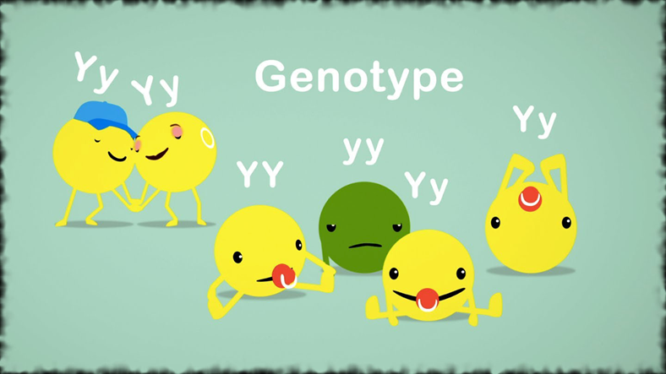

Slide 7
Factors affecting tissue culture
مصدر الجزء النباتي Source of explant
نوع الجزء النباتي ورقة، جذ، مرستيم الخ ...Type of explant – leaf, stem, root, meristem, etc.

Slide 8
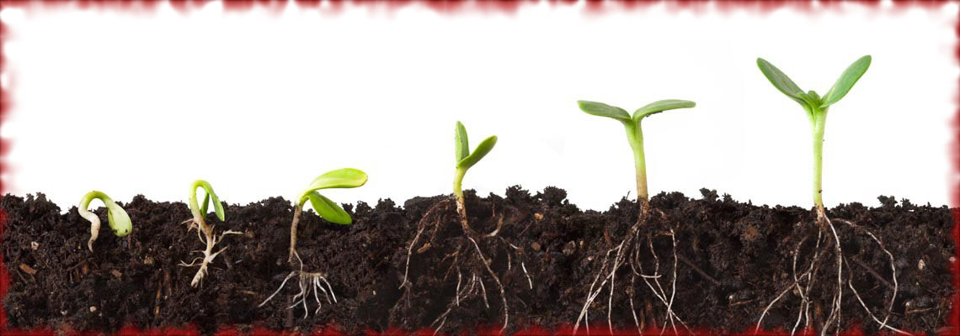
عمر النبات (The age of the plant)
تمتلك الأنسجة الجنينية في العادة قدرة عالية على التجديد، وتقل كلما تقدم النسيج في العمر.

Slide 9
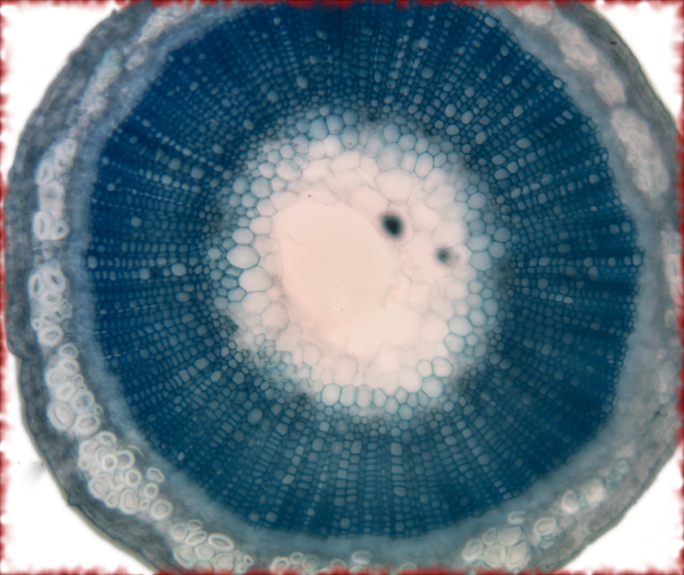
عمر النسيج أو العضو (The age of the tissue or organ)
يلاحظ أن النسيج الغض صغير العمر عادة ما يكون أكثر استجابة في زراعة الأنسجة إذا ما قورن بالأنسجة الأكبر عمراً أو الأنسجة الخشبية.

Slide 10
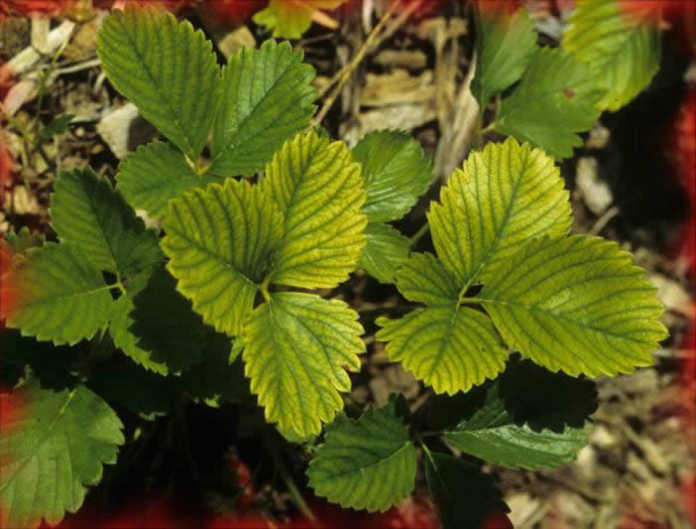
الحالة الفسيولوجية (The physiological state)
تؤثر الحالة الفسيولوجية للنبات على مقدرته على الانقسام الخلوي وعلى معدلات تجدد الجزء النباتي المستخدم. فمثلاً إذا أخذت البراعم من الأشجار أو الشجيرات وهي في طور السكون أي في نهاية الخريف أو أوائل الشتاء فإن معدل تجددها سيكون بطيء جداً ولكن إذا أخذت هذه البراعم في الربيع أو عند بداية تفتحها أي عند نهاية طور السكون فإن معدل تجددها سيكون مرتفع وسريع.

Slide 11
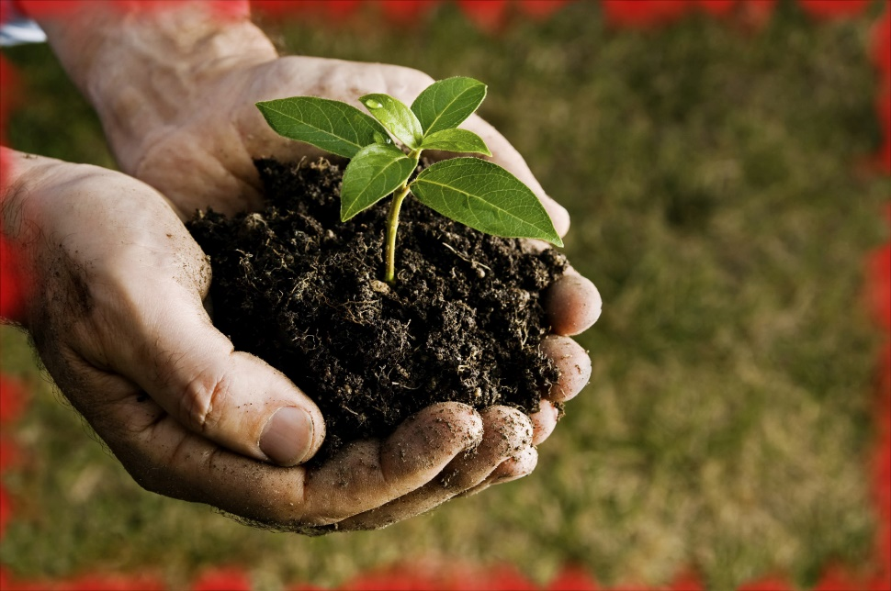
الحالة الصحية (The state of health)
إذا كان النبات في حالة صحية جيدة وقت عزل الأجزاء النباتية منه فمنطقياً أن يكون المستزرع منه جيداً وسليماً.

Slide 12
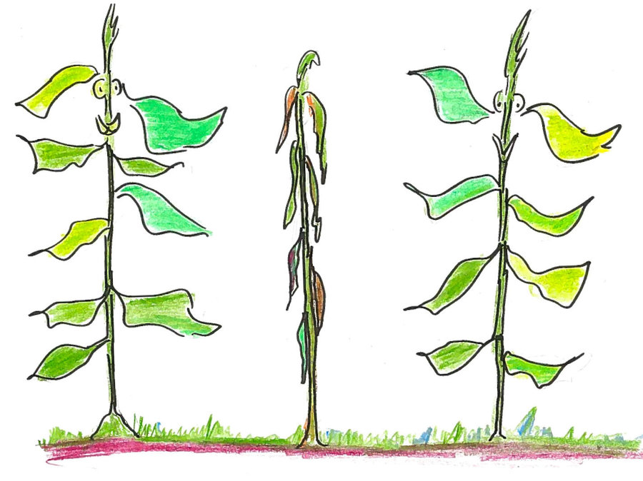
تأثير السنوات المختلفة (Effect of different years)
من الطبيعي أنه إذا تم عزل جزء نباتي من نباتات مزروعة في الحقل المفتوح فحتماً سوف تتباين هذه النباتات على أساس الظروف السائدة في ذلك العام مثل تأثير الشتاء فإذا كان الشتاء قاسياً فإن ذلك قد يؤدي إلى كسر طور السكون للأجزاء النباتية. أما إذا كان المناخ صيفي حيث الحرارة والجفاف فإن ذلك سيكون عاملاً مؤثراً حيث يعطي الجزء النباتي نمواً ضعيفاً نتيجة لنقص الماء المتاح، وهكذا.

Slide 13
ظروف نمو النبات الأم (The conditions of the mother plant growth)
إذا تم أخذ أجزاء نباتية من نباتات نامية تحت ظروف الإضاءة الطبيعية أي في الحقل فإن هذه العينات سوف تتفاعل بصورة مختلفة عن الأخرى المعزولة من النباتات النامية في الصوبة وتحت ظروف الإضاءة غير الطبيعية.
وتجدر الإشارة أن الأجزاء المأخوذة عند بداية موسم النمو أو أثناء موسم النمو غالباً ما تكون ذات قدرة أعلى على النمو من تلك المأخوذة في نهاية الموسم.

Slide 14
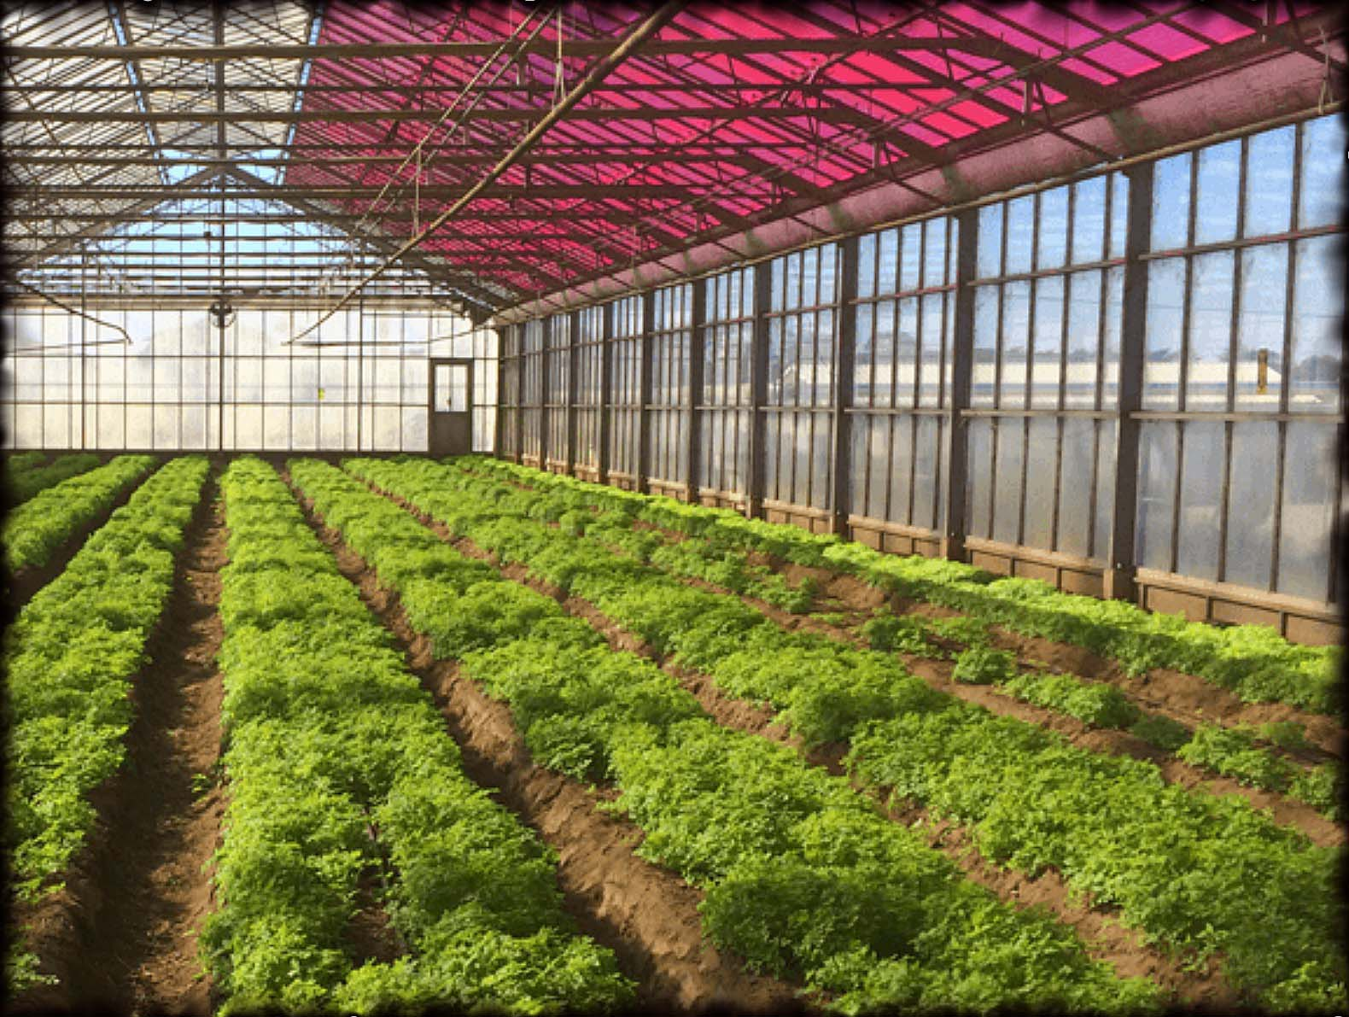

Slide 15
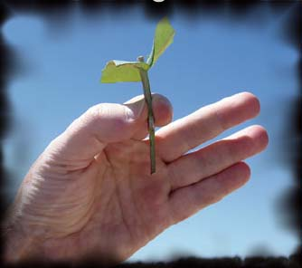
مكان الجزء النباتي من النبات الأم (Topophysis)
تختلف استجابة الأجزاء المأخوذة لمنظمات النمو ومكونات البيئة الأخرى على حسب مكان وجودها في العضو المأخوذ منه ، فمثلاً إذا تم عزل أجزاء علوية وأخرى سفلية فإن السفلية عادة ما تكون جذوراً عرضية.

Slide 16
حجم الجزء النباتي المأخوذ (The size of the plant’s part)
غالباً ما يكون هناك حجم أمثل للجزء النباتي المناسب للزراعة وبصورة عامة يمكن القول بأنه من الصعب إحداث نمو في البيئات الصناعية وخصوصاً إذا كان الجزء المأخوذ للزراعة صغير الحجم مثل الخلايا أو قمم مرستيمية إذا ما قورن ذلك بالتركيبات الأكبر حجماً مثل الأوراق أو الساق أو الدرنات،
حيث أن الأجزاء النباتية التي يتم عزلها من النبات ونقوم بتنميتها على البيئات الغذائية تقوم بإمداد نفسها في بداية الأمر بالغذاء والهرمونات المختزن بها وإذا كانت الأجزاء النباتية أكبر حجماً فسوف يكون لديها قدرة أكبر على إحداث النمو والتشكل بعد ذلك.
Notes:
حيث أن الأجزاء النباتية التي يتم عزلها من النبات ونقوم بتنميتها على البيئات الغذائية تقوم بإمداد نفسها في بداية الأمر بالغذاء والهرمونات المختزن بها وإذا كانت الأجزاء النباتية أكبر حجماً فسوف يكون لديها قدرة أكبر على إحداث النمو والتشكل بعد ذلك

Slide 17
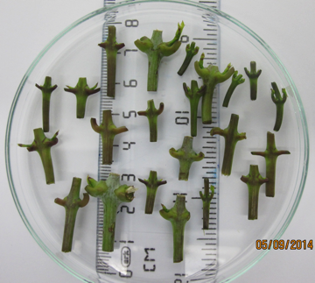

Slide 18
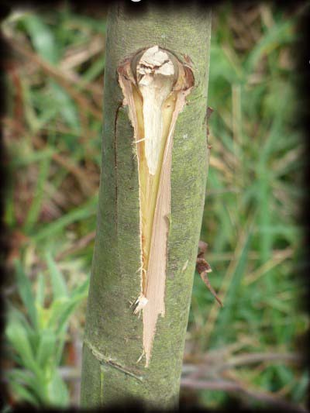
تأثير الجروح (Wounding)
من الجدير بالذكر أن الأجزاء النباتية المفصولة للإستزراع لابد وأن تحتوي على جروح وكلما كبرت مساحة هذه الجروح كلما ازداد امتصاص الجزء النباتي للمواد الغذائية ومنظمات النمو من البيئة.

Slide 19
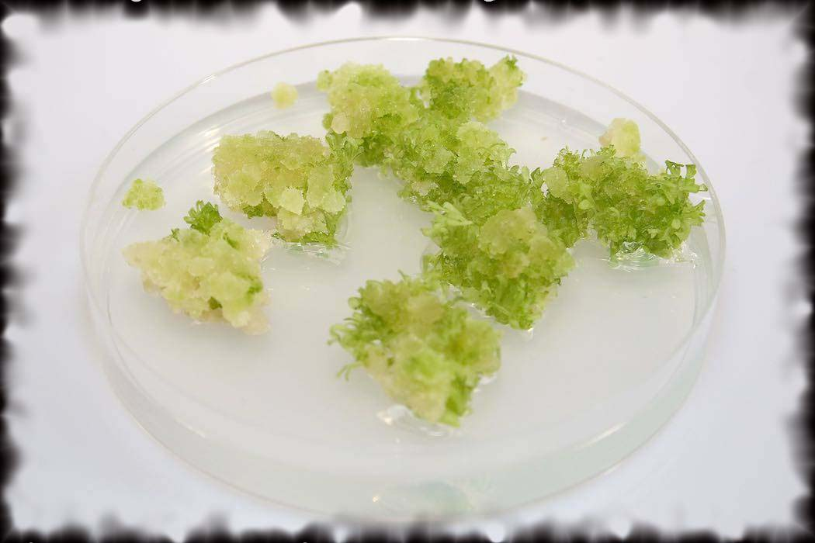
التأثير المعزز (Nurse effect)
يقصد بهذا المصطلح تأثير وضع قليل من الكالُس في وسط مجموعة من الخلايا النباتية حيث تعمل خلايا الكالُس على إفراز مواد تنتشر خلال البيئة الغذائية ويكون لها تأثير إيجابي على إنقسام تلك المجموعة من الخلايا المستزرعة معها.

Slide 20
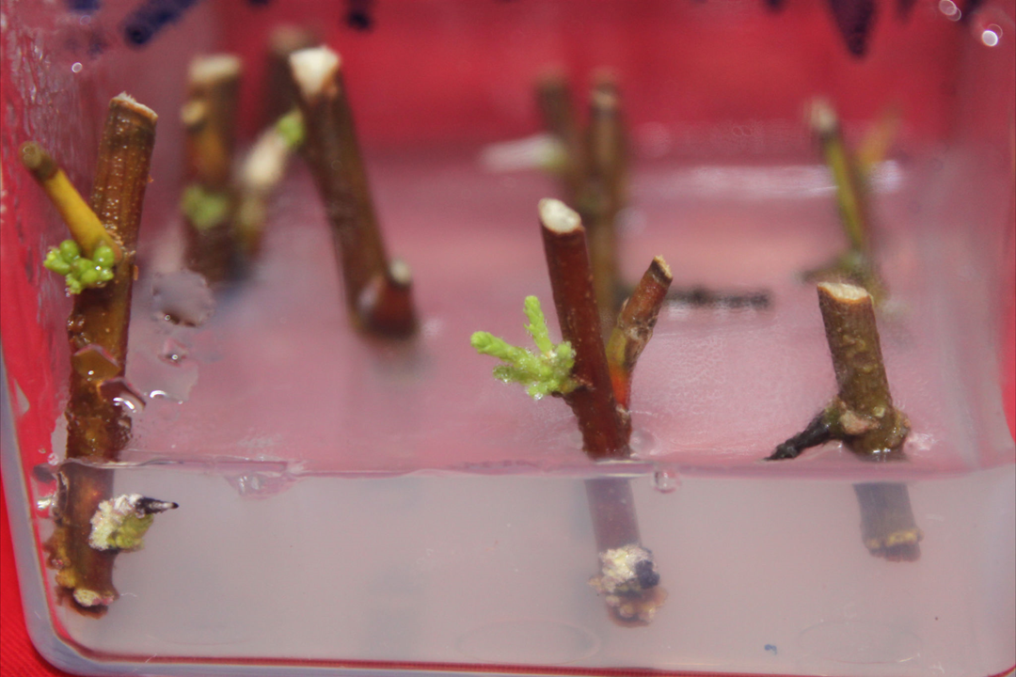
تأثير الطرق المستخدمة في الزراعة (The effect of culture methods)
ويقصد بها إتجاه ووضع الجزء المنزرع في البيئة ، ويمكن وضع الجزء النباتي على البيئة الغذائية بطرقٍ مختلفة:
الوضع القطبي (Polar): أي أن الجزء النباتي يكون عمودياً بحيث تكون قاعدته داخل البيئة الغذائية.

Slide 21
تأثير الطرق المستخدمة في الزراعة (The effect of culture methods)
الوضع غير القطبي (A polar): أي أن الجزء النباتي يكون عمودياً مقلوباً بحيث تكون قاعدته إلى أعلى وقمته إلى أسفل أي في البيئة الغذائية.
ويختلف تأثير كل طريقة منهم باختلاف الجزء المنزرع.

